Slide 1
Бюджетный контроль и управление рисками – обзор основных концепций
Елена Никулина и Марк Силинс
Пленарное заседание PEMPAL
г. Алматы
23 мая 2023 г.

Slide 2
Напоминание о результатах опроса о внутреннем контроле
15 из 17 стран ответили на вопрос о том, кто отвечает за внутренний контроль. 4 страны указали, что это обязанность казначейства, а 11 стран - обязанность другого органа.
4 страны отметили наличие отдельного органа по внутреннему контролю, а 5 стран ответили, что это обязанность внутреннего аудита. Одна страна отметила, что это независимое подразделение (не названо), и еще одна страна (Румыния) ответила, что эта обязанность передана каждому из региональных подразделений государственных финансов.
В целом из ответов следует, что необходимо больше работы для обеспечения ясности в том, что такое внутренний контроль и внутренний аудит, где они совпадают и где отличаются
Ответственный орган | Кол-во
Казначейство | 4
Отдел внутреннего контроля | 4
Отдел внутреннего аудита | 5
Переданные полномочия | 1
Другой независимый орган | 1
Нет ответа | 2
Всего | 17

Slide 3
Как изменилась роль Казначейства и Внутреннего контроля?
Традиционная
Главное - соблюдение требований
Контроль на бумажном носителе
Высокая степень централизованного контроля
Частичная автоматизация
Много должностных лиц вовлечено в цепочку принятия решений
Управление на основе неприятия риска
Реактивное управление
Новая
Главное - эффективность
Электронные документы – электронный контроль
Децентрализованный контроль сопровождается ответственностью руководства
Полная цифровизация
Контроль на основе ИСУГФ
Управление рисками
Активное управление

Slide 4
Развивающиеся двойные функции контроля Казначейства
Казначейство – две важные, но отличительные функции в отношении государственного внутреннего финансового контроля
Отвечает за контроль финансового управления в самом Казначействе
Ключевой субъект государственного внутреннего финансового контроля всей системы государственного финансового управления
Готовит политику и руководства по процессам исполнения бюджета, учета и отчетности
Также может принимать участие в предварительной или последующей проверке государственных операций

Slide 5
Эволюция внутреннего контроля
Внутренний контроль в правительстве – это действующие системы, процессы и процедуры для гарантии защиты активов, максимального сокращения ошибок, а также обеспечения соответствия операций законодательству и заявленным целям правительства. Внутренний контроль отражает действия, необходимые для максимального снижения риска для правительства.
Внутренний контроль - это также и действующие системы, процессы и процедуры для обеспечения добросовестности в исполнении бюджета
В прошлом этот процесс осуществлялся исключительно вручную, а сейчас с помощью современных ИСУГФ - многие контроли осуществляются в системах (или должны)
Это позволило пересмотреть функции и сроки выполнения централизованного контроля по сравнению с децентрализованным контролем в МДА
Использование ИСУГФ также снизило необходимость (централизованного) контроля на более поздних этапах в процессе исполнения бюджета, т.к. ранние контроли переносят (должны переносить) на более поздние стадии процесса, например, в Казначейство непосредственно перед выдачей платежа.

Slide 6
Какие факторы влияют на модель контроля в стране?
История управления, например, франкоязычная/англоязычная модель
Степень автоматизации процесса исполнения бюджета
Наличие законодательной базы – кто в конечном итоге наделен полномочиями и несет ответственность?
Степень прозрачности в правительстве – общественный контроль и доступ к
информации, как правило, усиливает подотчетность
К некоторым операциям могут не применяться требования по прозрачности в целях безопасности, но это значит, что такие операции могут представлять повышенный риск для правительства
Культура приведения в исполнение – в случае нарушения правил будет ли применяться взыскание/судебное преследование?
Воздействие бюджетных реформ, в частности, любой переход на ориентированное на результаты бюджетирование
С этим связана и степень приемлемого риска в правительстве – традиционно государственная служба очень неблагосклонна к рискам!
Другие факторы?

Slide 7
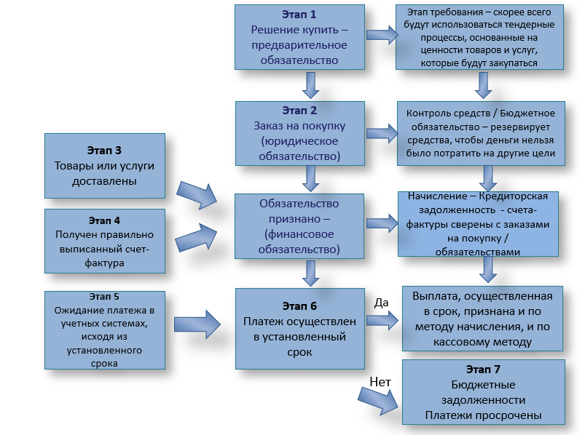
Традиционный централизованный бюджетный внутренний контроль Казначейства в сравнении с современным контролем
Традиционный централизованный/ казначейский контроль исполнения бюджета происходит здесь

Slide 8
Контроль исполнения бюджета – Тенденции в странах с современными ИСУГФ
Эффективный централизованный контроль исполнения бюджета должен быть раньше в процессе оплаты
Этот контроль переносится ближе к концу в процессе оплаты – для большинства контролей нижнего уровня нет необходимости на поздних этапах процесса
Это не значит, что Казначейство не может назначать проверки или контроли, но лучше всего, чтобы в основе лежала оценка риска

Slide 9
Контроль исполнения бюджета – Тенденции в странах с современными ИСУГФ
Понимание, что ИСУГФ в случае надлежащего использования переносит контроли наперед на каждой стадии платежного процесса – это снижает риск, наблюдаемый в осуществляемых вручную процессах и среде
Поскольку меры контроля принимаются в ИСУГФ и все операции могут быть просмотрены, тенденция заключается в децентрализации контроля и обработки в МДА/бюджетных учреждениях
Примеры
Контроль требований – товары к покупке и выделение бюджетных средств согласно единому плану счетов
Контроль заказов на покупку – поставщик в базе данных ИСУГФ – жесткий бюджетный контроль, средства блокируются на распределение бюджетных средств для оплаты за будущее обязательство
Поставщики с задолженностью по налогам – налоговый орган ежедневно в ИСУГФ обновляет перечень поставщиков, имеющих задолженность, – удержание платежа или государство взыскивает задолженность непосредственно из платежа
Так, ИСУГФ как исключает многие меры контроля, необходимые при ручной обработке, так и усиливает возможные меры контроля

Slide 10
Передача полномочия на финансовое управление от Министерства финансов бюджетным учреждениям
Стратегический уровень
Операционный уровень
Централизованный
Бюджетная политика
Совокупный контроль поступлений, расходов, денежных средств и заимствований
Управление
Контроль над финансовыми операциями через требования внутреннего контроля, внутренние стандарты аудита и внешний аудит со стороны независимого высшего органа аудита
Децентрализованный
Выделение ресурсов
Отраслевое планирование и бюджетирование - отраслевыми министерствами
Решения на местном уровне о приоритетах в расходах
Управление операциями
Инициирование платежей через централизованный или децентрализованный нулевой баланс ЕКС
Учет операций через интегрированную ИСУГФ

Slide 11
Напоминание о результатах опроса об управлении рисками
13 ответов – в пяти странах это управленческая обязанность Генерального директора или других старших руководителей в Казначействе; в трех странах назначен менеджер по управлению рисками
Две страны указали, что это было обязанностью Внутреннего аудита - обе были в МФ. Одна страна указала отдельное подразделение в правительстве с такой обязанностью, а еще две страны сообщили, что эта обязанность была передана предположительно МДА для управления напрямую
Однако, есть определенная путаница в том, что является управлением рисками, и есть необходимость в дополнительных разъяснениях.
Ответственный орган | Кол-во
Казначейство | 5
Отдел рисков | 3
Отдел внутреннего аудита | 2
Делегирование | 2
Другой независимый орган | 1
Нет ответа | 4
ВСЕГО | 17

Slide 12
Управление рисками
Управление рисками – влияние неопределенности на цели вашего агентства (ISO 31000)
Управление вашими рисками означает управление влиянием неопределенности для лучшего обеспечения достижения вашим агентством своих целей.
Для управления рисками необходимо:
  систематическое выявление рисков во всех аспектах деятельности ваших органов, которые могут повлиять на достижение ваших целей; а также
  принятие информированных решений об этих рисках, включая меры по снижению последствий
Успешное управление рисками позволит:
  снизить предполагаемые угрозы до уровня, который ваше агентство готово принять
  максимально использовать представившиеся возможности

Slide 13
Почему управление рисками важно в правительстве?
В глобально связанном мире растут и виды и масштабы риска, с которым мы сталкиваемся (COVID, изменение климата, киберпреступность)
Увеличивается сложность, а негативные последствия
в случае реализации риска могут быть значительными
Общество и правительство ожидают от современных менеджеров
предвидения и минимизации рисков
Постоянное улучшение и оценка своей среды, включая изучение стратегий минимизации рисков, становится «нормой» во многих странах

Slide 14
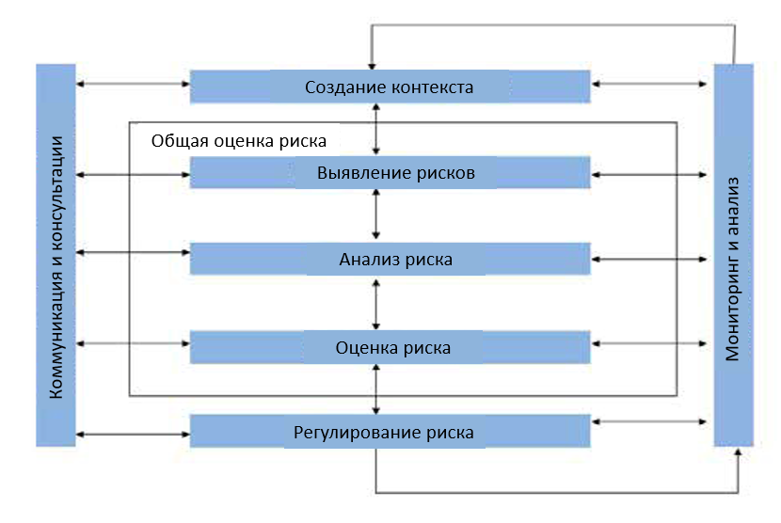
Процесс управления рисками (ISO31000)

Slide 15
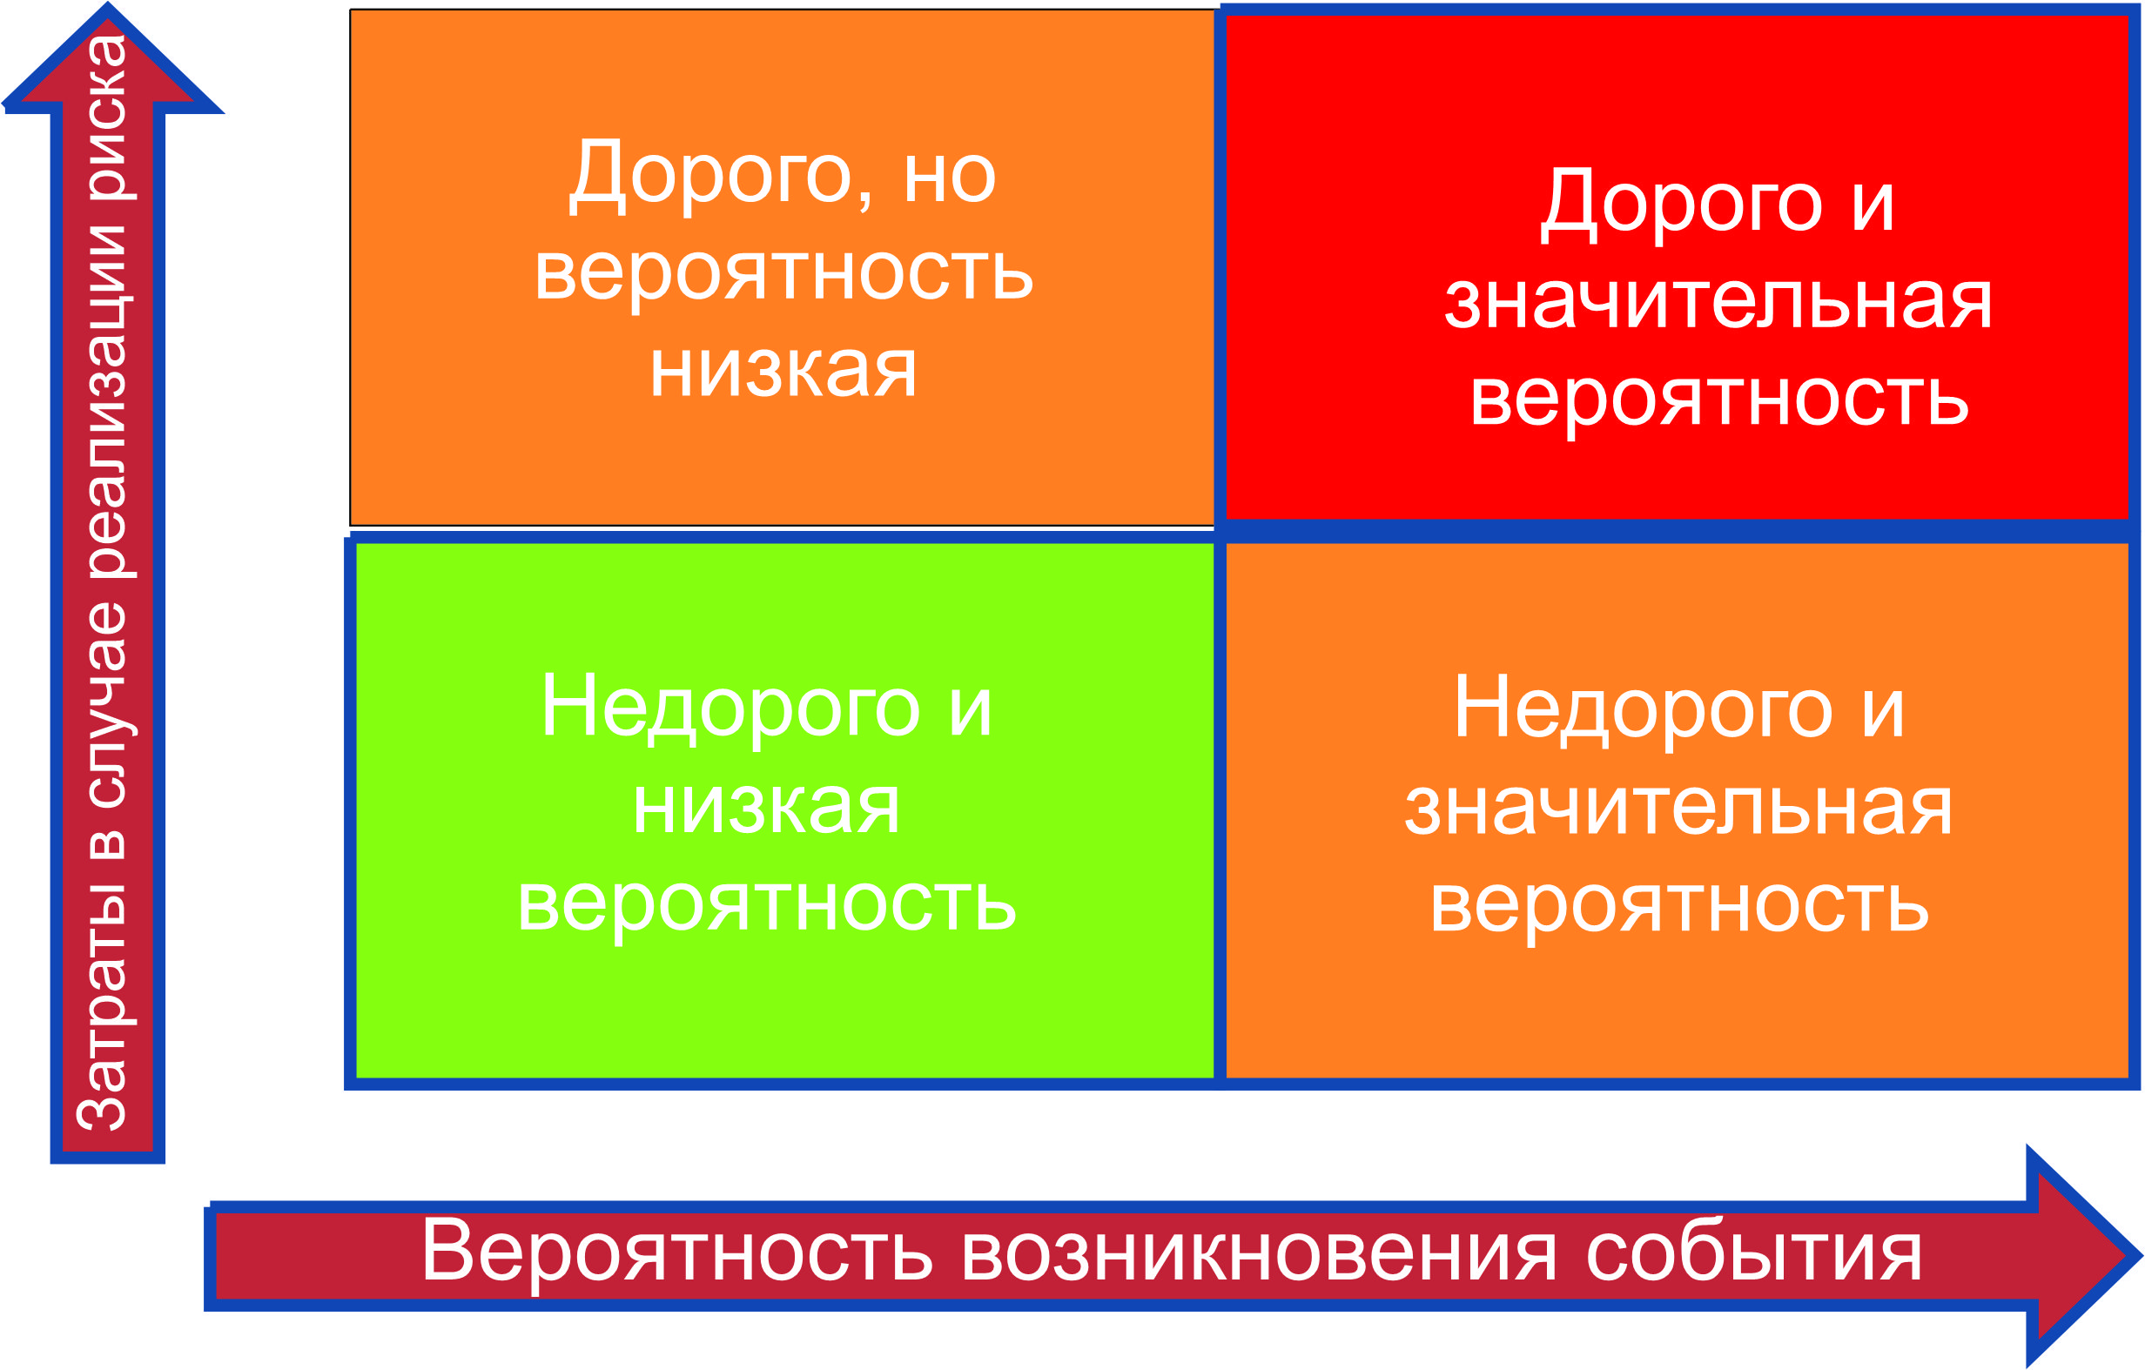
Оценка рисков - определение приоритетов

Slide 16
Регулирование риска – как им можно управлять
Документирование рисков – ведение регистра рисков
Прекращение или изменение деятельности, которая создает риск (распечатка чеков или оплата наличными)
Минимизация риска (в случае угрозы) для снижения вероятности (централизованное рассмотрение более дорогостоящих операций) и/или последствий или, если это возможность, для усиления вероятности и/или последствий
Принятие риска (экстренные платежи во время covid)
Разделение или передача риска (с участием экспертов для предоставления указаний и консультаций по сложным договорным обязательствам, например, капитальные работы).
Регулирование рисков должно быть экономичным, практически выполнимым и соразмерным уровню риска

Slide 17
Управление рисками и Казначейство
Модернизация функции казначейства вызывает необходимость модернизации того, как Казначейство осуществляет управление своим персоналом и ресурсами
Есть ли у нас четкое современное понимание целей Казначейства?
А ваши кадровые и другие ресурсы распределяются надлежащим образом для достижения ваших целей?
Вы пересматривали бизнес-процессы, чтобы оценить риски?
Управление рисками интегрировано в культуру и мышление вашей организации?
Многие страны много вкладывали в ИКТ, но вы понимаете
плюсы таких инвестиций. - Нужно ли сохранить осуществляемые вручную процессы?
Имеется ли полное понимание возможностей, вытекающих из модернизации?

Slide 18
Некоторые вопросы управления рисками (1)
Стратегические риски – фрагментация систем и процессов – необходимо обеспечить, чтобы стратегическое положение систем Казначейства не было фрагментированным, особенно из-за непонимания потребностей заинтересованных сторон
Планы устойчивого функционирования и восстановления после аварийных ситуаций – не только наших систем, но и внешних систем, от которых мы зависим, например, системы банковских платежей
Системные риски - Была ли у нас независимая оценка модели внутреннего контроля? Выдача подтверждения согласия для системы Казначейства
Физическая безопасность
Деятельность по контролю за пределами Казначейства - почему какие-то этапы, касающиеся контроля процесса, учитываются за пределами системы Казначейства? Эти осуществляемые вручную контроли обеспечивают дополнительную гарантию? Что проверяется и какие риски минимизируются? Если контролей нет в системе, значит, они излишние?

Slide 19
Некоторые вопросы управления рисками (2)
Мы верно понимаем требования и ожидания заинтересованных сторон?
Кто следит за ИКТ и другими узкоспециализированными областями? –
контроль для руководства – независимые проверки, КПЭ
Являются ли наши меры политики и процедуры хорошо структурированными, доступными и исчерпывающими? Отработать их на менее компетентных клиентах
Насколько хорошо подготовлены сотрудники Казначейства и ответственные работники бюджетных учреждений? – требуется сдвиг от сосредоточенности на соблюдении требований на потребности клиентов
Можем ли мы разработать новые инструменты мониторинга для руководства – усилить роль внутреннего аудита и разработать КПЭ для областей риска
Как насчет более системного анализа платежей с использованием ИКТ
аналитические инструменты, включая отчетность об исключениях?
Риски, связанные с управлением денежными операциями – валюта, прогнозирование, инвестиции

Slide 20
Англоязычная и франкоязычная модели
В реальности нет ни одной модели в чистом виде, хотя можно определить характеристики каждой из них
  В нормативном законодательстве подробно описывается что необходимо, а законодательство на основе общих принципов обеспечивает общее руководство
  Централизованная система в МФ/Казначействе или же переданные в МДА системы, но при этом существует много гибридных моделей
  Централизованный контроль и управление денежными операциями или же децентрализованное управление денежными операциями в контексте ЕКС
  Централизованный контроль на основе предполагаемых величин или же передача контрольных функций
  Централизованный контроль на основе предполагаемых величин или же проверка по фактическим показателям
Обе системы совпадают в цифровизации, управлении рисками и управлении по результатам
Является ли одна система лучше другой? Подход в каждой стране зависит от ряда факторов, включая историю, готовность к риску, уровень автоматизации и интеграцию УГФ вместе с другими факторами.
Также можно наблюдать, что контроль и проблемы с соблюдением требований и эффективностью приближаются или отходят к той или иной модели – например, случаи мошенничества могут привести к восстановлению централизованного контроля, а задержки в централизованной обработке могут привести к передаче функций

Slide 21

Новая роль Казначейства - от «стражника» к «оценщику рисков»
Традиционная роль Казначейства заключалась в контроле, который считался прямым инструментов обеспечения добросовестности платежей накануне их осуществления

Slide 22
Новая роль Казначейства - от «стражника» к «оценщику рисков»
Решения по платежам
Казначейство
Ответственность за ведение систем и минимизацию общих рисков
Стратегическое планирование, включая оценку рисков
Современное законодательство и четкие инструкции, включая внутренние финансовые контроли
Цифровизированные процессы и контроли, включая оперативную совместимость от начала до конца
Обучение и образование менеджеров и должностных лиц
Внутренний и внешний аудит
Прозрачность и Подотчетность, включая оценку
Эффективно управляемые министерства, департаменты и агентства, где персонал понимает свои функции и обязанности
Бюджетный процесс, ориентированный на многолетнюю эффективность
Есть много вариантов, не только централизованный контроль, которые способны минимизировать риски и гарантировать эффективность, экономичность и приемлемость платежей.
Казначейство становится ключевым органом в более стратегически ориентированной на риски системе УГФ, далеко за пределами единого и простого контроля процессов в самом конце. Но сейчас Казначейство - единственный игрок в этой более интегрированной структуре!

Slide 23
Заключение
В целом, произошла децентрализация контроля в МДА/бюджетные учреждения, т.к. ИСУГФ обеспечивает большую чистоту процесса оплаты – Это не означает, что нет места централизованной проверке, но как и когда - вот в чем вопрос? (Франция/ Бельгия/Молдова/Грузия)?
Поэтому в современной ИСУГФ в значительной степени устранены необходимость и польза от централизованных казначейских контролей на (конечной) стадии оплаты
ИСУГФ усиливает возможность перехода централизованного контроля с конца процесса на обеспечение контроля в начале процесса оплаты, в то время, когда отбираются поставщики, товары и услуги
Оценка и управление рисками становится обязательным требованием для правительства – это также содействует лучшему пониманию того, что действительно способствует достижению результатов высокого уровня для правительства
– теперь упор делается на результаты для клиентов, а не просто проверки соблюдения

Slide 24

Спасибо!

